Slide 1
Welcome to
—21000201—
Operating Systems
Part 1: Process Management
Fall 2016

Slide 2
Part 1: 进程管理
进程与线程
进程调度
并发:进程互斥与同步
进程互斥
进程同步
进程间通信
并发:进程死锁与饥饿、

Slide 3
Part 1: 进程管理
进程与线程
进程调度
并发:进程互斥与同步
进程互斥
进程同步
进程间通信
并发:进程死锁与饥饿、

Slide 4
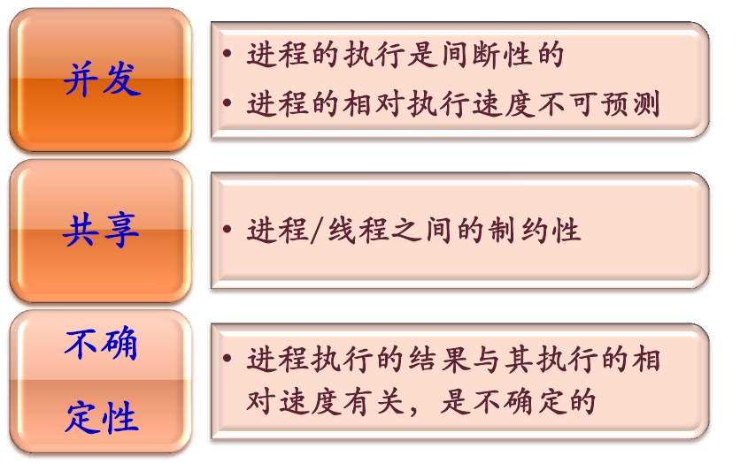
从进程的特征出发

Slide 5
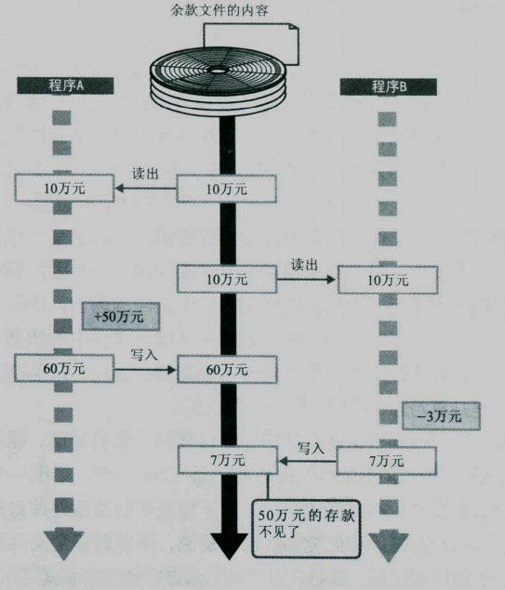
Concurrency (并发)
并发与并行的区别
并发可能带来的坏处
程序执行的不确定性

Slide 6
进程间的相互影响
在并发(多任务)环境下
独立进程：一个进程不会受到其它进程的影响
协作进程：一个进程会受到其它进程的影响
进程间的相互影响(制约)
互斥：某一进程要求使用某种资源，而该资源正被另一进程使用，并且这一资源不允许多个进程同时使用，那么该进程只好等待已占用资源的进程释放资源后再使用
同步：指完成同一任务的协作进程，因需要在某些位置上协调它们的工作而等待、传递信息所产生的制约关系
在后面的章节中，我们用进程来指代一个进程或者一个线程.

Slide 7
互斥 (Mutual Exclusion)
临界资源(Critical Resource)：同时仅允许一个进程使用的资源，也称互斥资源或共享变量
硬件临界资源：如打印机
软件临界资源：如共享的数据
并发可能带来混乱
多个进程争用一台打印机使输出结果交织在一起，难以区分
多个进程同时读写一个共享表格，致使数据处理出错
互斥：确保临界资源的排他性使用

Slide 8
为什么要互斥？例子
例子：通过共享变量mailCount，统计收到的邮件总量
每个进程都运行以下程序代码：
While (True) {
Receive email
mailCount++ //访问临界资源mailCount的代码
Email process}
语句 mailCount++ 由以下3条机器指令完成：
registerA:= mailCount registerA:= mailCount
registerA:= registerA+1 registerA:= registerA+1
mailCount:= registerA mailCount:= registerA
并发导致结果的不确定性(出错!)

Slide 9
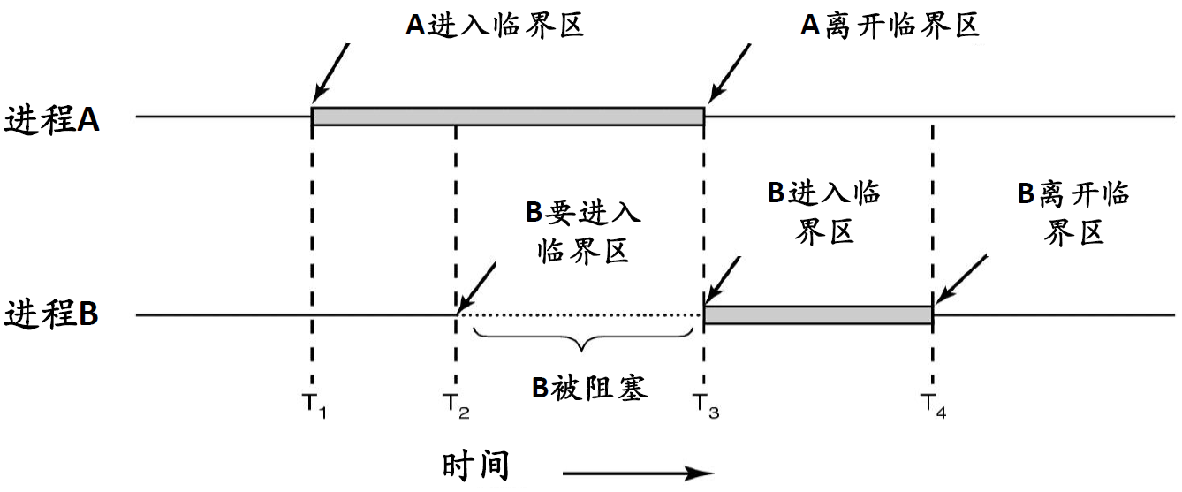
临界区
临界区(Critical Region)：进程中用于访问临界资源的代码
临界资源的互斥访问：
临界区外运行的进程不得阻塞其他进程进入临界区

Slide 10
临界区
临界区：进程中用于访问临界资源的代码
为实现互斥，把对临界资源访问的代码分成四部分：
While (True) {
Receive email //剩余区
enterCritical() //进入区
mailCount++ //临界区
exitCritical() //退出区
Email process} //剩余区

Slide 11
临界区
进入区：为了进入临界区使用临界资源，在进入区要检查是否可以进入临界区；如果可以进入，通常要设置相应的“正在访问临界区”的标志，以阻止其它进程同时进入临界区
临界区：用于访问临界资源的代码。不同进程的临界区可以是完全不同的
退出区：临界区后用于将“正在访问临界区”标志清除的部分
每种互斥解决方案都以某种方式实现了互斥基元enterCritical () 和 exitCritical()

Slide 12
互斥的要求
假设
写变量和读变量都是不可分操作。多个进程对同一存储位置的同时访问会是一种没有确定次序的顺序访问
临界区没有与其相关联的优先级
进程的相对执行速度是不可知的
程序只有在临界区外才可暂停
互斥的要求
没有进程在临界区时，想进入临界区的进程可进入
不允许两个进程同时处于其临界区中
临界区外运行的进程不得阻塞其他进程进入临界区
不得使进程无限期等待进入临界区

Slide 13
互斥的实现
软件方案
软件忙等待(Busy Waiting)
Dekker算法
Peterson算法
N进程互斥算法
信号量(放在同步部分讲解)
硬件方案
禁止中断
test-and-set指令
Swap指令

Slide 14

软件实现的例子
Second Life 中 Boy and Girl 共享一个房间
enterCritical()
CriticalRegion
exitCritical()
临界区：进入一个公用的厕所

Slide 15
单变量，先检查后标记
布尔变量SBinside标识是否有人在临界区（即厕所）
SBinside = true; //有人在临界区，初值为false
进程P2:
while (true) {
while (SBinside) do {nothing};
SBinside = true;
C.R.2;
SBinside = false;
otherstuff;
}
进程P1:
while (true) {
while (SBinside) do {nothing};
SBinside = true;
C.R.1;
SBinside = false;
otherstuff;
}
问题：先检查有无标志，后留标志，造成一个空挡，不能实现互斥。

Slide 16
单变量控制访问
整数变量turn标识是谁在临界区（即厕所）
turn = i; // 进程i在临界区，初始值为1或者2
进程P1:
while (true) {
while (turn=2) do {nothing};
C.R.1;
turn = 2;
otherstuff;
}
进程P2:
while (true) {
while (turn=1) do {nothing};
C.R.2;
turn = 1;
otherstuff;
}
问题：固然实现了互斥，但要求两进程严格交替进入临界区。否则，一个临界区外的进程会阻止另一个进程进入临界区，违反了进步原则。

Slide 17
两个变量, 先检查,后标记
两个布尔变量标识进程是否在临界区
P1inside = true; //进程1在临界区，初值为false
P2inside = true; //进程2在临界区，初值为false
进程P1:
while (true) {
while (P2inside) do {nothing};
P1inside = true;
C.R.1;
P1inside = false;
otherstuff;
}
进程P2:
while (true) {
while (P1inside) do {nothing};
P2inside = true;
C.R.2;
P2inside = false;
otherstuff;
}
问题：先检查对方标志，后留自己标志，造成一个空挡，不能实现互斥。

Slide 18
两个变量, 先标记,后检查
两个布尔变量分别标识进程是否想进入临界区
P1WantIn = true; //进程1想进入临界区，初始值为false
P2WantIn = true; //进程2想进入临界区，初始值为false
进程P1:
while (true) {
P1WantIn = true;
while (P2WantIn) do {nothing};
C.R.1;
P1WantIn = false;
otherstuff;
}
进程P2:
while (true) {
P2WantIn = true;
while (P1WantIn) do {nothing};
C.R.2;
P2WantIn = false;
otherstuff;
}
“After you”问题：先留标志，固然实现了互斥，但有可能大家都无法进入临界区，造成死锁（都憋死）。

Slide 19
两个变量,先标记,后检查谦让
P1WantIn = true; //进程1想进入临界区，初始值为false
P2WantIn = true; //进程2想进入临界区，初始值为false
进程P1:
while (true) {
P1WantIn = true;
If (P2WantIn) P1WantIn = false;
else { C.R.1;
P1WantIn = false;
otherstuff;}
}
进程P2:
while (true) {
P2WantIn = true;
If (P1WantIn) P2WantIn = false;
else { C.R.2;
P2WantIn = false;
otherstuff;}
}
问题：只有一个进程发生谦让后，另一个进程才可以进放临界区

Slide 20
Dekker算法: two variables, set then test with alternating yielding
P1WantIn = true; //进程1想进入临界区，初始值为false
P2WantIn = true; //进程2想进入临界区，初始值为false
turn= i; //该进程i进入临界区，初始值为1或者2
进程P1:
while (true) {
P1WantIn = true;
while (P2WantIn) {
if (turn = 2){
P1WantIn = false;
while (turn = 2) do {nothing};
P1WantIn = true};
}
C.R.1;
turn= 2;
P1WantIn = false;
otherstuff;
}
进程P2:
while (true) {
P2WantIn = true;
while (P1WantIn) {
if (turn = 1){
P2WantIn = false;
while (turn = 1) do {nothing};
P2WantIn = true};
}
C.R.2;
turn = 1;
P2WantIn = false;
otherstuff;
}
1965年
第一个针对双线程的软件方案

Slide 21
Dekker算法
P1WantIn = true; //进程1想进入临界区，初始值为false
P2WantIn = true; //进程2想进入临界区，初始值为false
turn= i; //该进程i进入临界区，初始值为1或者2
进程P1:
while (true) {
P1WantIn = true;
while (P2WantIn) {
if (turn = 2){
P1WantIn = false;
while (turn = 2) do {nothing};
P1WantIn = true;}
}
C.R.1;
turn= 2
P1WantIn = false;
otherstuff;
}
增加了一个优先进程的概念(turn)，一旦发生冲突，优先进程将进入临界区
通过谦让优先进程，解决了“互相谦让”产生的死锁问题
“谦让”的进程，在谦让之后进入一个判断循环，即“忙等待”，浪费了时间
If not my turn
then I yield
I unset my variable and
wait until my turn

Slide 22
Peterson算法
P1WantIn = true; //进程1想进入临界区，初始值为false
P2WantIn = true; //进程2想进入临界区，初始值为false
turn= i; //该进程i进入临界区，初始值为1或者2
进程P1:
while (true) {
P1WantIn = true;
turn = 2;
while (P2WantIn && turn == 2) do {nothing};
C.R.1;
P1WantIn = false;
otherstuff;
}
进程P2:
……
克服了强制轮流法的缺点
1981

Slide 23
Peterson算法正确的关键
如果只有一个进程试图进入临界区，那么另一个进程的WantIn 变量为fasle，于是ture变量就变得不相干了。
如果两个进程竞争进入临界区，那么它们的WantIn 变量值都是true, 但是turn 变量只能是1或者2。
最后赋值给turn的进程会被阻塞，先赋值给turn的进程先进入临界区。
“WantIn” 和“turn”赋值的顺序很重要。

Slide 24
Peterson算法
P1WantIn = true; //进程1想进入临界区，初始值为false
P2WantIn = true; //进程2想进入临界区，初始值为false
turn= i; //该进程i进入临界区，初始值为1或者2
进程P1:
while (true) {
P1WantIn = true;
turn = 2;
while (P2WantIn && turn == 2) do {nothing};
C.R.1;
P1WantIn = false;
otherstuff;
}
进程P2:
……

Slide 25
算法正确性的证明
Peterson算法正确性的证明是很难的
更一般的问题：我们如何确信复杂的软件确实在做它应该做的事情？如何验证软件确实是正确的，尤其是在我们知道自己不可能对复杂软件进行全面测试的前提下？
由此衍生出了“证明程序正确性”的研究领域
这个领域仍然存在许多重要的、悬而未决的问题：目前只有极少量程序被证明是正确的。

Slide 26
软件的算法实现小结
应用层的互斥算法实现
优点：与OS和计算机硬件无关，可以移植到任意一台计算机上
缺点：
使用忙等待(busy waiting/looping)，浪费了宝贵的CPU资源。
设计时易产生逻辑错误。
证明算法的正确性非常困难。
前述算法只适用于2个进程。一般n进程需要更复杂的算法。
在目前的实际系统中很少用软件互斥算法，学习的目的是让你对互斥的难度及其产生的原因有个直观的了解

Slide 27
忙等待 vs 阻塞
忙等待（Busy Waiting/ Looping）：进程在得到临界区访问权之前，持续测试而不做其他事情
While {some process is in critical region on ds}
{do nothing}
Critical Region on ds
…
阻塞：进程在某些事件发生前不能执行
if {some process is in critical region on ds}
then {make a system call to block itself}
Critical Region on ds
…
信号量方法…

Slide 28
硬件实现方案
临界区问题的关键在于中断引入的进程穿插
中断禁用(中断屏蔽)
While (true)
{ 禁止中断；//系统内核定义的原语
临界区；
启用中断； //系统内核定义的原语
其余部分；}
缺点：
没有中断，没有上下文切换，因此没有并发——代价高，限制CPU并发能力（临界区大小）
不适用于多CPU的计算机
适用范围：单CPU的核心代码

Slide 29
使用专门的硬件指令实现互斥
软件算法实现之所以难，在于标志的检查与修改之间易被打断
用一条原子指令完成标志的检查与修改两个操作
Test-and-Set （见下一页）
Exchange （见下两页）
优点：
单CPU或共享内存的多CPU
简单易证
缺点：
忙等待
可能饥饿、可能死锁
过：中断禁止
要软硬结合，设计更合适的原子指令，如信号量！
不及：Test-and-Set

Slide 30
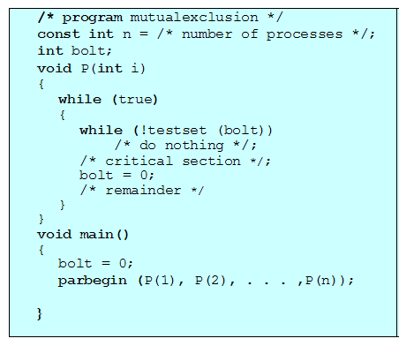
硬件指令 Test-and-Set
原子指令：执行时不可被打断
Test-and-Set：
boolean testset (int i) {
{if (i == 0) {
i = 1;
return true;}
else {return false;}
}

Slide 31

硬件指令 Exchange
原子指令：执行时不可被打断
Exchange：
void exchange(int register,
int memory)
{int temp;
temp = memory;
memory = register;
register = temp;
}

Slide 32
Part 1: Process Management
进程与线程
进程调度
并发:进程互斥与同步
进程互斥
进程同步
进程间通信
并发:死锁与饥饿

Slide 33
进程同步
进程同步
数据访问同步: 保证共享数据的一致性 (前面讲的互斥)
Critical regions
控制同步: 保证进程按一定的顺序执行，使其正确性和效率都有迹可寻。是对进程穿插的控制。
Indivisible signaling operations
同步的实现
软件算法: Peterson 算法
Primary facilities in programming languages: Semaphores 信号量
Primary facilities in OS: Monitors 管程

Slide 34

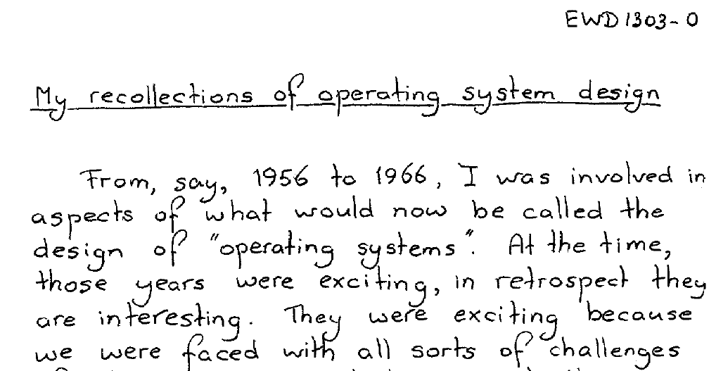
EWD
Edsger W. Dijkstra (1930-2002) ，荷兰首位程序员，1972年ACM Turing Award得主
在线手稿
http://www.cs.utexas.edu/users/EWD/
信号量
死锁
最短路径算法
…

Slide 35
Signal and Synchronization

Slide 36
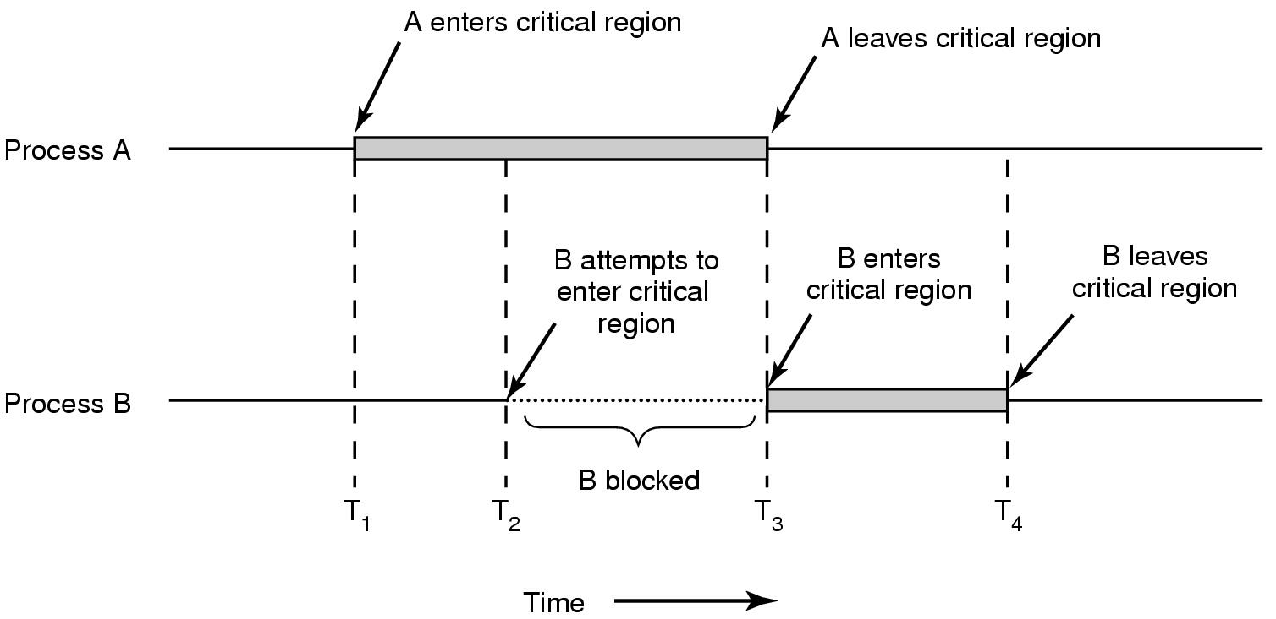
Signal and Synchronization
Mutual Exclusion
Signal B
P1
A
B
P2
Await A
P2 cannot pass B until P1 passes A

Slide 37

Semaphore 信号量
Dijkstra 在1965年提出的一种卓有成效的同步机制
在一组合作的顺序进程之间使用简单的信号来同步
消除了忙等待; 支持多个进程
信号量为系统提供了一种同步机制，而不是为用户
利用简单的信息量可以满足任何复杂的合作需求
铁路上使用的信号量:
Stop!
All Clear

Slide 38
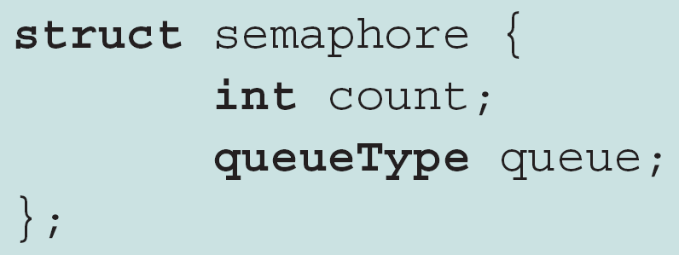
信号量的结构
一种称为信号量的特殊数据结构，包含
一个初始值为正的整数: s.count
一个初始为空的队列: s.queue
其上定义三个原子操作
初始化s
发送信号s: semSignal(s)（V, Up）
接收信号s: semWait(s) (P, Down)
1
初始s
˄
0
P1: semWait(s)
˄
-1
P2: semWait(s)
P2
-2
P3: semWait(s)
P2
P3
强信号量
-1
P1: semSignal(s)
P3

Slide 39
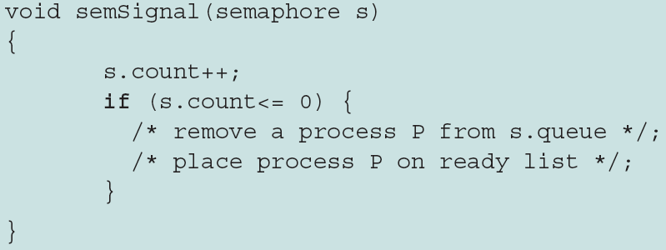
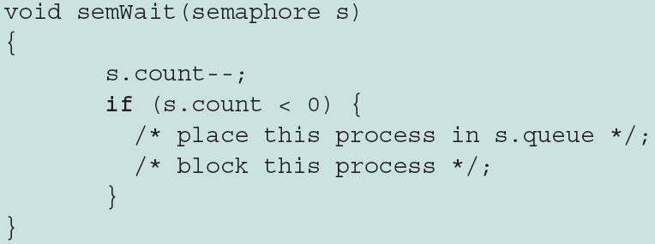
信号量的操作
一个信号量可能被初始化为一个非负整数.
semWait 操作使信号量减1。若值为负，则执行semWait的进程被阻塞。否则进程继续执行。
semSignal操作使信号量加1。若值小于或等于零，则被semWait操作阻塞的进程被解除阻塞。
除此之外，没有任何
办法可以检查或操作
信号量！

Slide 40
信号量的实现
classSemaphore
{ int count;
WaitQueue queue;
}

Slide 41
信号量的定义
信号量: 一个确定的二元组(s,q)，其中s是一个具有非负初值的整型变量，q是一个初始状态为空的队列.
s为正，则该值等于发P操作后可立即执行的进程的数量；s为0，那么发出P操作后进程被继续执行完；s为负，那么发出P操作后的进程被阻塞，│s│是被阻塞的进程数。
Q是一个初始状态为空的队列，当有进程被阻塞时就会进入此队列。
semWait(P)原语表示接收信号
semSignal(V) 原语表法发送信号
不能被中断

Slide 42
信号量分类
二元信号量和一般信号量
二元信号量：取值仅为“0”或“1”，主要用作实现互斥；
一般信号量：初值为可用物理资源的总数，用于进程间的协作同步问题。
强信号量和弱信号量
强信号量：进程从被阻塞队列释放时采取FIFO
Guarantee freedom from starvation
弱信号量：没有规定进程从阻塞队列中移除顺序
Will not guarantee freedom from starvation

Slide 43
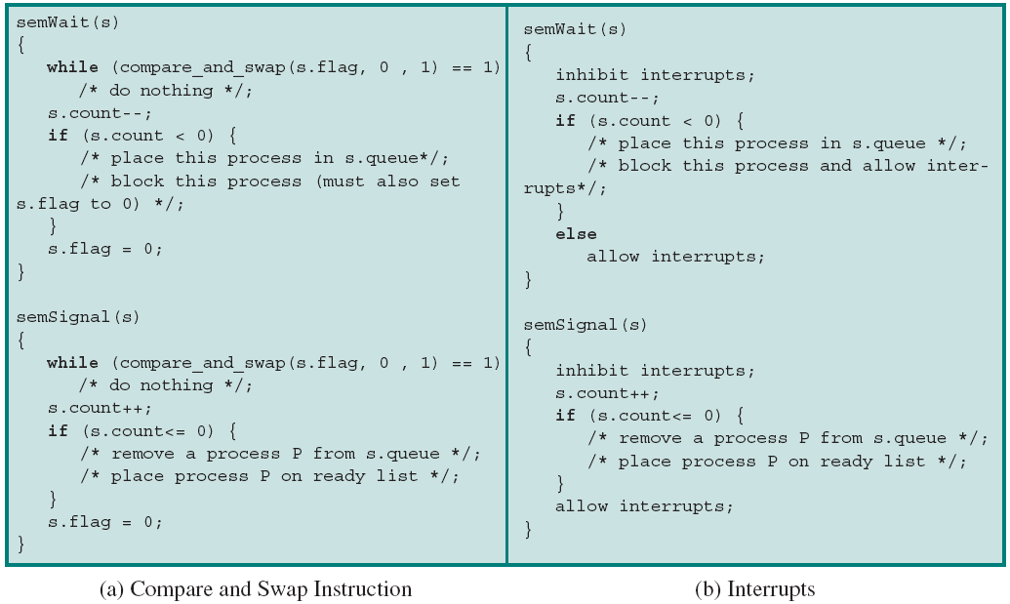
信号量机制的实现
软件实现方式：
硬件实现方式：
有忙等待！但时间很短！
有禁止中断！但时间很短！

Slide 44
信号量在并发中的典型应用
应用 | 描述
互斥 （Mutual exclusion） | 可以用初始值为1的信号量来实现进程间的互斥。一个进程在进入临界区之前执行semWait操作，退出临界区后再执行一个semSignal操作。这是实现临界区资源互斥使用的一个二元信号量。
有限并发 （Bounded concurrency） | 是指有n（1≤n≤c，c是一个常量）个进程并发的执行一个函数或者一个资源。一个初始值为c的信号量可以实现这种并发。
进程通信 （Signaling） | 是指当一个进程P_{i}想要执行一个a_{i}操作时，它只在进程P_{j}执行完a_{j}后，才会执行a_{i}操作。可以用信号量如下实现：将信号量初始为0，P_{i}执行a_{i}操作前执行一个semWait操作；而P_{j}执行a_{j}操作后，执行一个semWait操作。

Slide 45
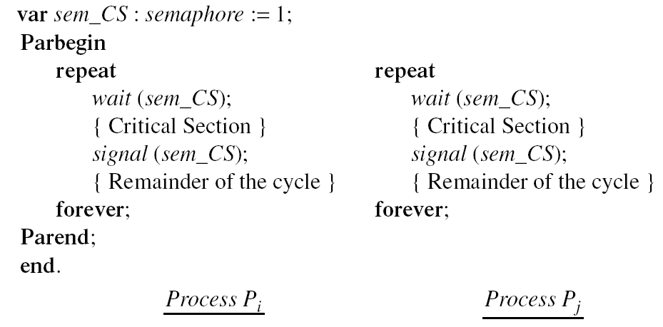
信号量在互斥中的使用

Slide 46
信号量在有限并发中的应用
c
将信号量想成token是很有帮助的：
wait对应取token，signal对应释放token

Slide 47
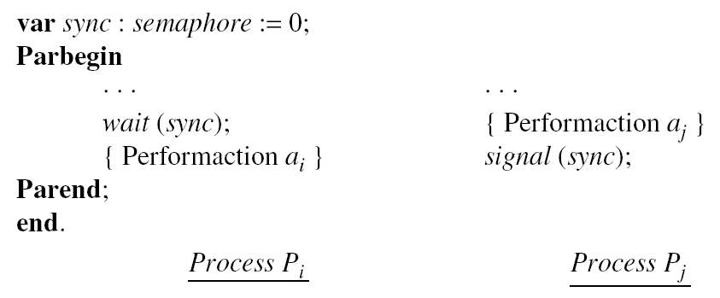
进程通信

Slide 48
会合（Rendezvous）
会合（集合点）：两个并发执行流汇集到一处
进程A必须等待进程B，进程B又必须等待进程A。用代码表示如下：
Process A: Process B:
statement a1; statement b1;
statement a2; statement b2;
我们要保证a1发生在b2之前，b1发生在a2之前。
解决方案不能强加限制，比如这里没有限制a1和a2、b1和b2之间的执行顺序，那么我们最后的解决方案就不能限制它们的执行顺序。
Notes:
ron-day-voo

Slide 49
解决方案
设置两个信号量，分别为aArrived 和 bArrived。
aArrived 表示A是否进入到了集合点，同样地bArrived。
将这两个信号量初始为0。
Process A:
statement a1;
semSignal(aArrived);
semWait(bArrived);
statement a2;
Process B:
statement b1;
semSignal(bArrived);
semWait(aArrived);
statement b2;

Slide 50
错误的解决方案
Process A:
statement a1;
semWait(bArrived);
semSignal(aArrived);
statement a2;
Process B:
statement b1;
semWait(aArrived);
semSignal(bArrived);
statement b2;
死锁（Deadlock）: 假设A先到，它要等待B的bArrived信号而被阻塞。到B到达后，它也会被阻塞，因为A没有发送aArrived的信号。这样，两个进程都被阻塞，停滞不前，进入死锁。

Slide 51
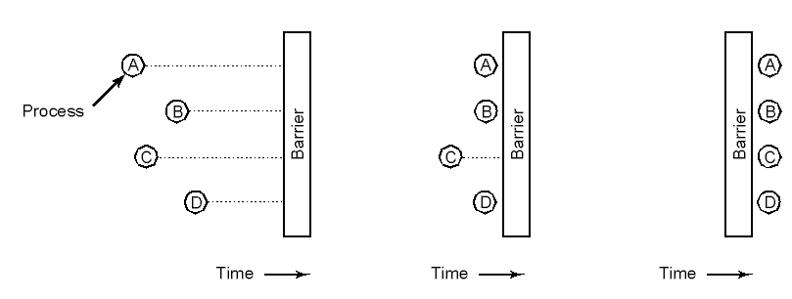
Barrier
Every process should run the code: Process i:
rendezvous i;
critical point i;
No process executes critical point until after all threads have executed rendezvous.
You can assume that there are n threads and that this value is stored in a variable, n, that is accessible from all threads.
When the first n-1 threads arrive they should block until the nth thread arrives, at which point all the threads may proceed.

Slide 52
Solution
定义公共变量：
int n = the number of threads;
int count = 0; //count keeps track of how many processes have arrived
Semaphore mutex = 1; //mutex provides exclusive access to count so that
//threads can increment it safely
Semaphore barrier = 0; //barrier is locked (zero) until all threads arrive
程序Process i:
rendezvous i:
semWait(mutex);
count = count + 1;
semSignal(mutex);
if (count == n) semSignal(barrier);
semWait(barrier);
critical point i;
rendezvous i:
semWait(mutex);
count = count + 1;
semSignal(mutex);
if (count == n) semSignal(barrier);
semWait(barrier);
semSignal(barrier);
critical point i;

Slide 53
关于信号量的几个推论
推论1：若信号量s为正值，则该值等于在封锁进程之前对信号量s可施行的semWait操作数，亦等于s所代表的实际还可以使用的资源数目
推论2：若信号量s为负值，则其绝对值等于登记排列在该信号量s队列之中等待的进程个数、亦即恰好等于对信号量s实施semWait操作而被封锁起来并进入信号量s队列的进程数
推论3：通常， semWait操作意味着请求一个资源， semSignal操作意味着释放一个资源。在一定条件下，semWait操作代表挂起进程操作，而semSignal操作代表唤醒被挂起进程的操作

Slide 54
信号量使用小结
Confirm the relation of mutual processes
Mutual exclusion: share a object
Synchronization: cooperate to finish a work
Determine the semaphores and their initial value
Mutual exclusion: the value is 1 generally
Synchronization: the value is the useable resource number generally
Remember
semSignal=increase_and_wake_a_waiting_process_if_any
semWait=decrease_and_block_if_the_result_is_negative

Slide 55
信号量使用的例题
设在公共汽车上，司机和售票员的活动分别是：
司机：启动车辆；正常行车；到站停车。
售票员：上乘客，关车门；售票；开车门，下乘客。
用semWait, semSignal操作对其控制。

Slide 56
解题
分析：
第一步：确定进程间的关系。司机到站停车后，售票员方可工作。同样，售票员关车门后，司机才能工作。所以司机与售票员之间是一种同步关系。
第二步：确定信号量及其值。由于司机与售票员之间要互通消息，司机进程设置一个信号量run，用于判断司机能否进行工作，初值为0。售票员进程设置一个信号量stop，用于判断是否停车，售票员是否能够开车门，初值为0。

Slide 57
解题
Driver
…
while(true)
{
启动车辆
正常行车
到站停车
}
…
Conductor
…
while(true)
{
上乘客，关车门
售票
开车门，下乘客
}
…

Slide 58
解题
Semaphore run=0; stop=0
Driver
…
while(true)
{
semWait(run)
启动车辆
正常行车
到站停车
semSignal(stop)
}
…
Semaphore run=0; stop=0
Conductor
…
while(true)
{
上乘客，关车门
semSignal(run)
售票
semWait(stop)
开车门，下乘客
}
…
判断进程间是否互斥，关键是看进程间是否共享某一公有资源，一个公有资源与一个信号量相对应。确定信号量的值是一个关键点，它代表了可用资源实体数。

Slide 59
经典的同步问题
历史上一些著名的经典同步问题
生产者-消费者问题
读者-写者问题
哲学家进餐问题 (在死锁部分介绍)
理发师问题 (自己看书)
为什么要研究这些问题？
操作系统中有代表性的问题
为解决其它信号量问题提供了范例
Notes:
这些问题的名字都明显带有Dijkstra的风格

Slide 60
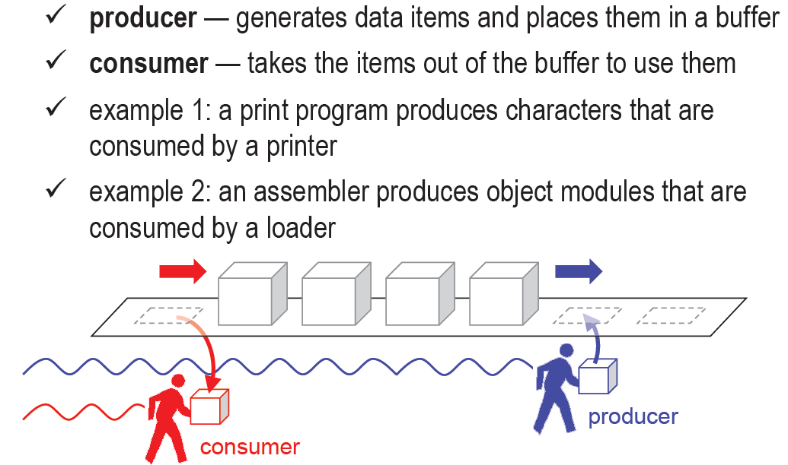
生产者-消费者问题
Notes:
这个问题是许多合作进程的一种抽象。
例如在输入时，输入进程是生产者，计算进程是消费者
例如在输出时，计算进程是生产者，输出进程是消费者

Slide 61
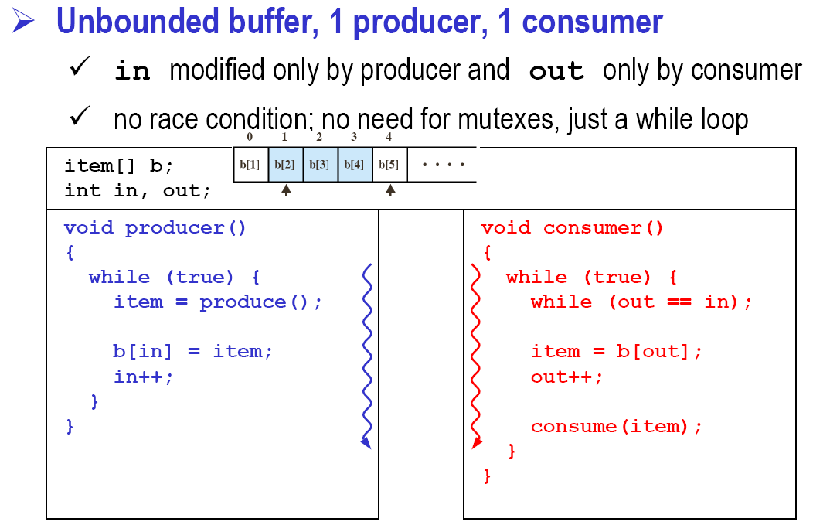
生产者-消费者问题
out
in
//忙等待，不能从空缓冲区中取

Slide 62
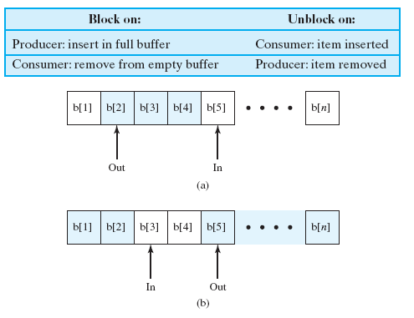
Producer/Consumer Problem
有限缓冲区，多个生产者和消费者
同步问题：
P进程不能往“满”的缓冲区中放产品，设置信号量为empty
C进程不能从“空”的缓冲区中取产品，设置信号量full
Notes:
有限缓冲区，概念上可以把它想象成一个圈

Slide 63
Producer/Consumer Problem
Semaphore full=0; //满缓冲区数目
Semaphore empty=n; //空缓冲区数目, n-满缓冲区数目
Semaphore mutex=1; //对有界缓冲区进行操作的互斥信号量
Buffer array[0,…,n-1]; //存放数据的缓冲池
Int in=0; out=0; //缓冲区指针，指示生产者和消费者的存取位置
Producer:
while (true)
{Produce an item;
semWait(empty); //申请一个空余缓冲区
semWait(mutex); //申请使用缓冲池
Buffer(in)=item; //将item放入缓冲区
in=(in+1)%n; //指针后移
semSignal(mutex); //缓冲池使用完毕，释放互斥信号量
semSignal(full);} //增加一个满缓冲区
Notes:
满缓冲区数目+空缓冲区数目=n

Slide 64
Producer/Consumer Problem
Semaphore full=0; //满缓冲区数目
Semaphore empty=n; //空缓冲区数目
Semaphore mutex=1; //对有界缓冲区进行操作的互斥信号量
Buffer array[0,…,n-1]; //存放数据的缓冲池
Int in=0; out=0; //缓冲区指针，指示生产者和消费者的存取位置
Consumer：
while (true)
{semWait(full); //申请一个满缓冲区
semWait(mutex); //申请使用缓冲池
item=Buffer(out); //将item从缓冲区取出
out=(out+1)%n; //指针后移
semSignal(mutex); //缓冲池使用完毕，释放互斥信号量
semSignal(empty); //增加一个空缓冲区
consume the item;}

Slide 65
Producer/Consumer Problem
Producer:
while (true)
{Produce an item;
semWait(empty);
semWait(mutex);
Buffer(in)=item;
in=(in+1)%n;
semSignal(mutex);
semSignal(full);}
Consumer：
while (true)
{
semWait(full);
semWait(mutex);
item=Buffer(out);
out=(out+1)%n;
semSignal(mutex);
semSignal(empty);
consume the item;}
Mutex互斥信号量是否有必要？只要有多个同类进程，就一定需要互斥信号量。

Slide 66
Producer/Consumer Problem
Producer:
while (true)
{Produce an item;
semWait(empty);
semWait(mutex);
Buffer(in)=item;
in=(in+1)%n;
semSignal(mutex);
semSignal(full);}
Consumer：
while (true)
{
semWait(full);
semWait(mutex);
item=Buffer(out);
out=(out+1)%n;
semSignal(mutex);
semSignal(empty);
consume the item;}
semWait(full)或semWait(empty)与semSignal(mutex)的顺序不可颠倒，否则会导致死锁。有多个信号量的情况下，须先对资源信号量进行semWait操作，再对互斥信号量进行semWait操作。保证在占有信号量访问权的时候，保证有资源可用。

Slide 67
Writer/Reader Problem
W
R
R
R
Motivation: Consider a shared database
Two classes of users:
Readers – never modify database
Writers – read and modify database
Is using a single lock on the whole database sufficient?
Like to have many readers at the same time
Only one writer at a time

Slide 68
Writer/Reader Problem
有两组并发进程:
读者和写者，共享一组数据区
基本要求：
允许多个读者同时执行读操作
不允许读者、写者同时操作
不允许多个写者同时操作

Slide 69
Writer/Reader Problem
第一类问题：读者优先算法
如果读者来：
若无读者、写者，新读者可以读
若有写者等，有其它读者正在读，则新读者也可以读
若有写者写，新读者等
如果写者来：
若无读者，新写者可以写
若有读者，新写者等待
若有其它写者，新写者等待
读者基本上不用等，除非有写者正在写
写者必须等所有读者都退出后才能写，因而可能永远等

Slide 70
Writer/Reader Problem
Writer Process:
While(ture)
{ ...
semWait(mutex);
进行写操作;
semSignal(mutex);
...
｝
Reader Process:
While(ture)
{ ...
semWait(mutex);
进行读操作;
semSignal(mutex);
...
｝
不需要每个读者都做！

Slide 71
Writer/Reader Problem
Writer Process:
While(ture)
{ ...
semWait(mutex);
进行写操作;
semSignal(mutex);
...
｝
Reader Process:
While(ture)
{ ...
semWait(rmutex);
n= n+1;
if(n==1) semWait(mutex);
semSignal(rmutex);
进行读操作;
semWait(rmutex);
n=n-1;
if(n==0) semSignal(mutex);
semSignal(rmutex)
...
｝
第一个读者
临界区
最后一个读者

Slide 72
Writer/Reader Problem
问题分析：
需要记录读者数量的整数型变量readcount
初值为0，当其值大于0时表示有读者在，写者不能进行写操作。
需要设置几个信号量？
互斥信号量rmutex，初值为1，用于保证多个读者进程对于readcount的互斥访问；
互斥信号量mutex，初值为1，用于保证多个写者进程对于数据区的互斥访问。

Slide 73
Writer/Reader Problem
int readcount=0; //用于记录读者数量，初值为0
semaphore rmutex=1; //初始化信号量rmutex，保证对于readcount的互斥访问
semaphore mutex=1; //初始化信号量mutex，保证对于数据区的写互斥
Reader Process:
While(ture) //循环执行这段代码
{semWait(rmutex); //申请readcount的使用权
readcount++; //读者数量加1
if (readcount==1) semWait(mutex); //如果此为第一个读者，要阻止写者进入
semSignal(rmutex); //释放readcount的使用权，允许其他读者使用
进行读操作;
semWait(rmutex); //申请readcount的使用权，要对其进行操作
readcount--; //读者数量减1
if(readcount==0) semSignal(mutex); //如果没有读者了，则允许写者进入
semSignal(rmutex); //释放readcount的使用权，允许其他读者使用
｝

Slide 74
Writer/Reader Problem
int readcount=0; //用于记录读者数量，初值为0
semaphore rmutex=1; //初始化信号量rmutex，保证对于readcount的互斥访问
semaphore mutex=1; //初始化信号量mutex，保证对于数据区的写互斥
Writer Process:
whlile{true} //循环执行这段代码
{semWait(mutex); //申请对数据区进行访问
进行写操作
semSignal(mutex); //释放数据区，允许其他进程读写
｝

Slide 75
Writer/Reader Problem
第二类问题：公平情况算法
进程的执行顺序完全按照到达顺序。
即一个读者试图进行读操作时，若有写者正等待进行写操作或正在进行写操作，后继读者要等待先到达的写者完成写操作后才开始操作。
问题分析：
要解决此问题，跟读者优先算法相比，需要增加一个信号量wmutex,初值为1，
用于表示是否存在正在写或者等待的写者，
若存在，则禁止新读者进入。

Slide 76
Writer/Reader Problem
semaphore mutex=1; //初始化mutex，用于控制互斥访问数据区
semaphore rmutex=1; //初始化rmutex，用于读者互斥访问readcount
semaphore wmutex=1; //初始化wmutex，用于存在写者时禁止新读者进入
int readcount=0; //用于记录读者数量，初值为0
Reader process:
while(ture){
semWait(wmutex); //检测是否有写者存在，无写者时进入
semWait(rmutex); //申请使用readcount
readcount++; //读者数量加1
if (readcount==1) semWait(mutex); //如果此为第一个读者，占用数据区
semSignal(rmutex); //释放readcount的使用权，允许其他读者使用
semSignal(wmutex); //恢复wmutex
进行读操作;
semWait(rmutex); //申请readcount的使用权，要对其进行操作
readcount--; //读者数量减1
if(readcount==0) semSignal(mutex); //如果没有读者了，释放数据区允许写者进入
semSignal(rmutex); //释放readcount的使用权，允许其他读者使用
}

Slide 77
Writer/Reader Problem
semaphore mutex=1; //初始化mutex，用于控制互斥访问数据区
semaphore rmutex=1; //初始化rmutex，用于读者互斥访问readcount
semaphore wmutex=1; //初始化wmutex，用于存在写者时禁止新读者进入
int readcount=0; //用于记录读者数量，初值为0
Writer process:
whlile{true}
{
semWait(wmutex); //检测是否有其他写者存在，无写者时进入
semWait(mutex); //申请对数据区进行访问
进行写操作
semSignal(mutex); //释放数据区，允许其他进程读写
semSignal(wmutex); //恢复wmutex
｝

Slide 78
Writer/Reader Problem
第三类问题：写者优先算法
多个读者可以同时进行读
写者必须互斥（只允许一个写者写，也不能读者写者同时进行），多个等待的写者FIFO
写者优先于读者（一旦有写者，则后续读者必须等待，唤醒时优先考虑写者）
读者可能无限等待！
程序实现见教材！

Slide 79
信号量机制的缺点
易读性差
因为要了解对于一组共享变量及信号量的操作是否正确，则必须通读整个系统或者并发程序
不利于修改和维护
因为semWait和semSignal操作散布于程序各处，程序的局部性很差，所以任一组变量或一段代码的修改都可能影响全局
正确性难以保证
因为操作系统或并发程序通常很大，而semWait和sem-Signal操作代码都是由用户编写的，系统无法有效地控制和管理这些semWait和semSignal，要保证这样一个复杂的系统没有逻辑错误是很难的，它将导致死锁现象的产生。

Slide 80
管程(monitor)的作用
管程的引入
把分散在各进程中的临界区集中起来进行管理；
防止进程有意或无意的违法同步操作；
便于用高级语言来书写程序，也便于程序正确性验证。
管程的基本思想
把分散在各进程中的临界区集中起来进行管理，并把系统中的共享资源用数据结构抽象地表示出来。
由于临界区是访问共享资源的代码段，建立一个“秘书”程序管理来到的访问，“秘书”每次仅让一个进程来访，这样既便于对共享资源的管理，又实现了互斥访问。
当进程共享某临界资源时，只需调用相应的管程，而对资源的使用及其出现的诸如同步、互斥等问题，则完全由管程去解决。这样，资源的使用中用到的semWait和semSignal操作仅出现在管程内，不会大量出现在进程的程序中，出错的几率也会少得多。
Notes:
Dijkstra在1971年提出，为每个共享资源设置一位秘书来管理对它的访问，一切来访都要通过秘书，而秘书每次仅允许一个来访者（进程）访问共享资源
Hanson和Hoare在此基础上于1973年提出了管程的概念

Slide 81
管程的定义
管程(monitor)定义
由局部于自己内部的若干共享数据结构和所有访问这些共享数据的过程所组成的软件模块
必须满足以下管程的属性
管程的属性
共享性：一个进程只有调用管程内的过程才能进入管程，访问管程内的共享数据。
安全性：管程的共享数据只能由该管程的过程存取，不允许进程或其他管程来直接存取，一个管程的过程也不应该存取任何非局部于它的数据。
互斥性：在任一时刻，共享数据的进程可访问管程的管理该共享数据的过程，但最多只有一个调用者能真正地进入管程，而任何其他调用者必须等待，直到访问者退出。

Slide 82

管程的组成
管程的名称；
管程内部的共享数据结构说明；
对该数据结构进行操作的一组过程；
管程内部的共享数据设置初始值的语句。
TYPE 管程名 = MONITOR;
共享变量说明
define 本管程内所定义、本管程外可调用的过程（函数）名字表；
use 本管程外所定义、本管程内将调用的过程（函数）名字表；
PROCEDURE 过程名(形参表)；
过程局部变量说明；
BEGIN
语句序列；
END;
......
共享变量初始化语句序列
FUNCTION 函数名(形参表): 值类型；
函数局部变量说明；
BEGIN
语句序列；
END;

Slide 83
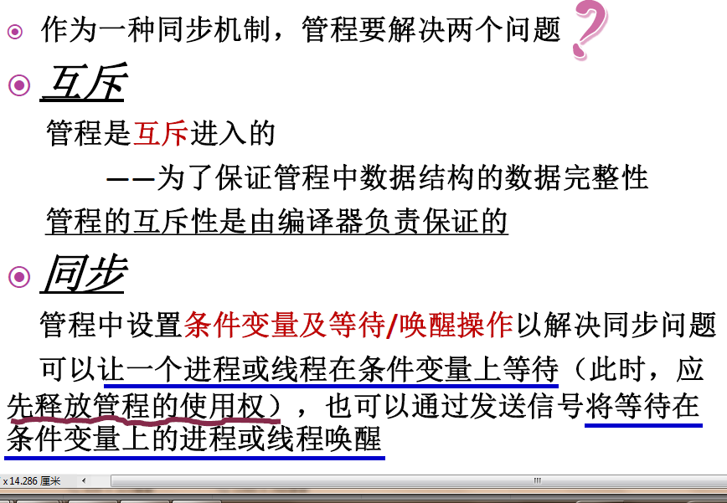
管程要保证什么？

Slide 84
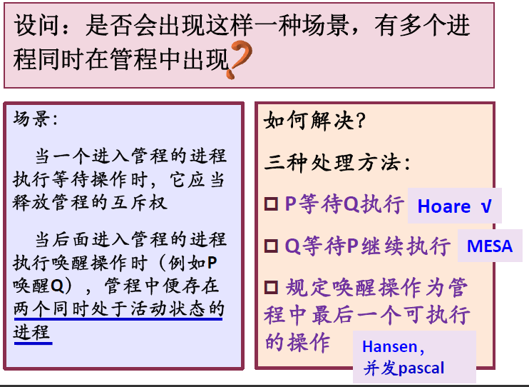
应用管程时遇到的问题

Slide 85
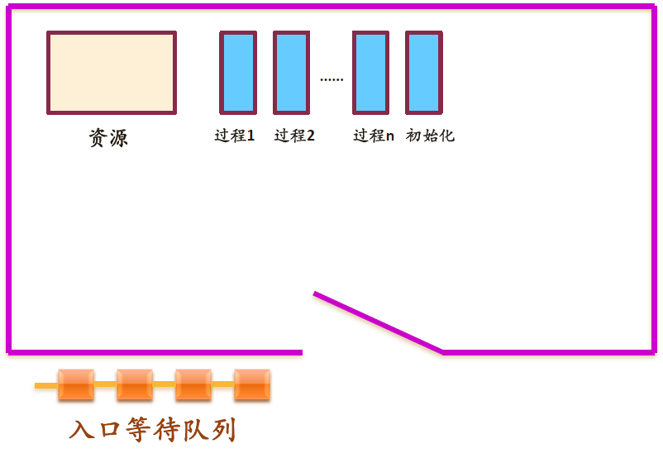
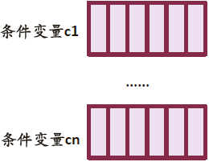

Hoare管程
wait/signal

Slide 86
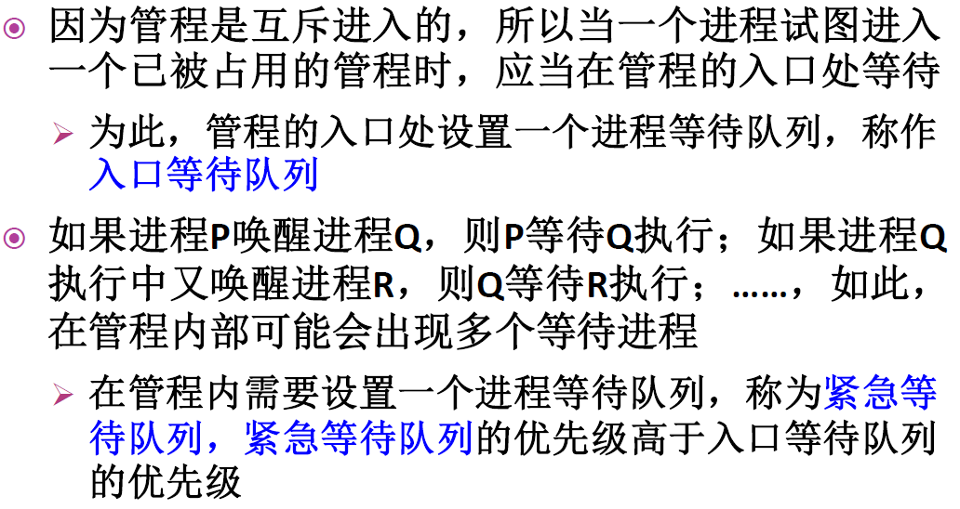
Hoare管程说明

Slide 87
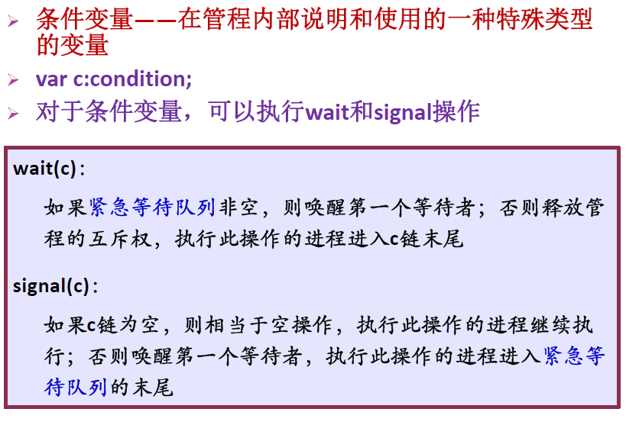
Hoare管程中条件变量的实现

Slide 88
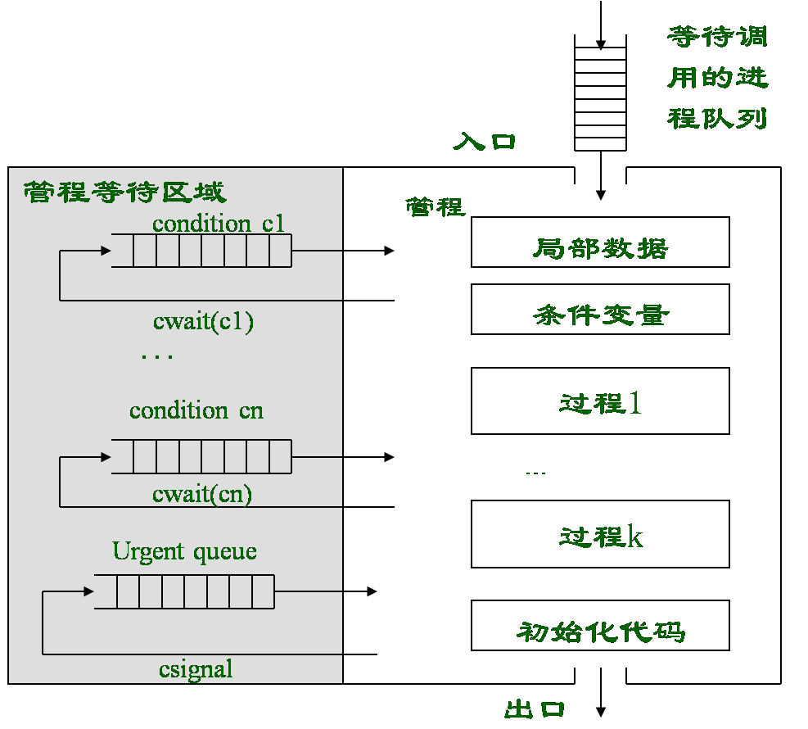
管程的结构
分离互斥和同步条件的关注

Slide 89
管程的讨论
管程的特征：
模块化：一个管程是一个基本程序单位，可以单独编译；
抽象数据类型：管程是一种特殊的数据类型，其中不仅有数据，而且有对数据进行操作的代码；
信息掩蔽：管程是半透明的，管程中的外部过程（函数）实现了某些功能，而这些功能是怎样实现的，在其外部则是不可见的。
管程的要素：
管程中的共享变量在管程外部是不可见的，外部只能通过调用管程中所说明的外部过程（函数）来间接地访问管程中的共享变量；
为了保证管程共享变量的数据完整性，规定管程互斥进入；
管程通常是用来管理资源的，因而在管程中应当设有进程等待队以及相应的等待及唤醒操作。

Slide 90
利用管程解决生产者-消费者问题
首先是建立一个管程，并命名为Producer-Consumer, 或简称为PC。其中包括两个过程：
put(item)过程。生产者利用该过程将自己生产的产品投放到缓冲池中，并用整型变量count来表示在缓冲池中已有的产品数目，当count≥n时， 表示缓冲池已满， 生产者须等待。
get(item)过程。消费者利用该过程从缓冲池中取出一个产品，当count≤0时，表示缓冲池中已无可取用的产品， 消费者应等待。
type pc=monitor //定义一个管程
int in, out, count;
item buffer[n];
condition notfull, notempty；
管程中的局部变量

Slide 91
利用管程解决生产者-消费者问题
producer put(item) //放数据
{ item nextp;
if (count==n) //所有缓冲区为满缓冲区
cwait(notfull); //等待空缓冲区
buffer(in)=nextp;
in=(in+1)mod n;
count=count+1;
if( full队列不为空) csignal(notempty);
//唤醒等待满缓冲 区队列中的进程
}

Slide 92
利用管程解决生产者-消费者问题
Procedure get(item)//取数据
{ item nextc;
if (count==0) //所有缓冲区为空缓冲区
cwait(notempty); //等待一个装满数据的缓冲区
nextc=buffer(out);
out=(out+1)mod n;
count=count-1;
if (empty队列不为空) csignal(notfull)}
//唤醒等待空缓冲区队列中的进程
{in=0; out=0; count=0; } //管程变量初始化

Slide 93
利用管程解决生产者-消费者问题
Producer:
while(true) {
生产item;
pc.put(item);
}
Consumer:
while( true){
pc.get(item);
消费item;
}

Slide 94
同步小结
临界区
管程
并发编程
高层抽象
信号量
锁
条件变量
阻塞
(WaitQueue)
忙等
(BusyWaiting)
禁用中断
原子指令
(e.g., test-and-set)
原子操作
Load/Store
硬件支持

Slide 95
Part 1: Process Management
Processes and Threads
Processor Scheduling
Concurrency: Mutual Exclusion and Synchronization
Mutual Exclusion
Synchronization
Inter Process Communication
Concurrency: Deadlock and Starvation

Slide 96
进程间通信Inter Process Communication
When processes interact with one another, two fundamental requirements must be satisfied:
synchronization and
communication.
进程之间的通信是为了实现进程之间的信息交换，根据交换信息量的多少，进程之间的通信方式可分为两种：低级通信和高级通信
低级通信传送的信息量少，主要用于控制信息的传送，适用于集中式操作系统。优点是速度快。缺点是不交换真正信息，容易出错。
高级通信是指进程间大批量的数据交换，既适用于集中式操作系统，又适用于分布式操作系统。传输真正的数据。

Slide 97
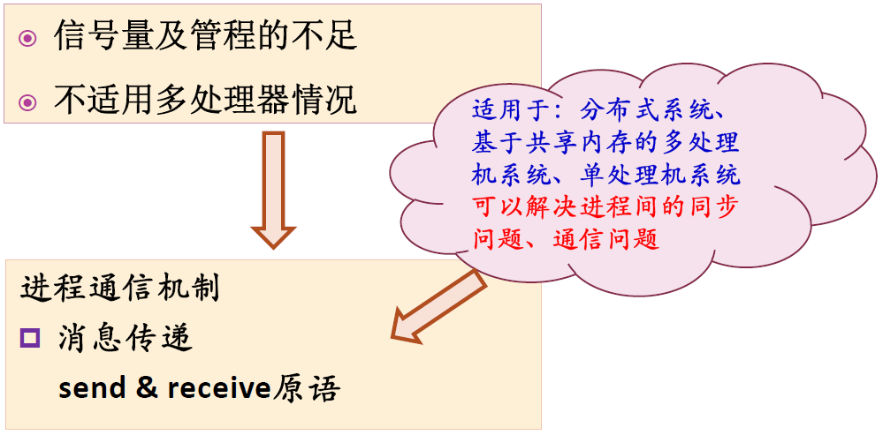
为什么需要IPC？
不适用于大量数据的传输

Slide 98
进程间通信方式的分类
低
级
信号（signal）通信机制;
共享存储区(shared memory)通信机制：由信号量及其原语操作控制
共享文件(shared file)通信机制：由管道提供
消息传递(message passing)通信机制：由信箱和发信/收信原语提供
高
级

Slide 99
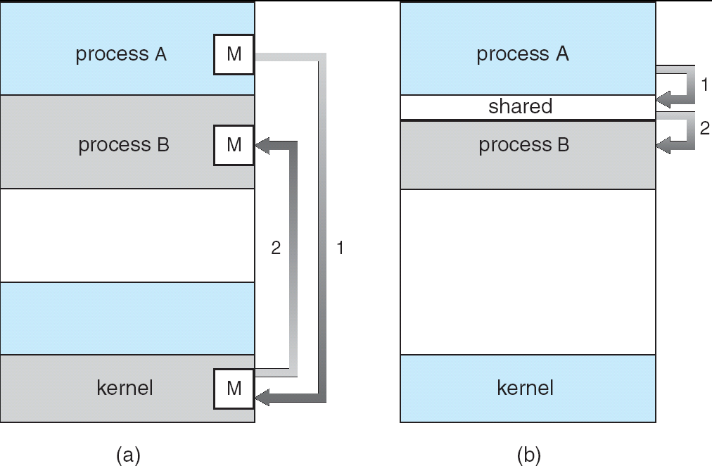
通信模型

Slide 100
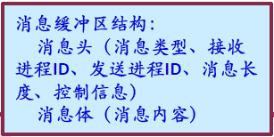
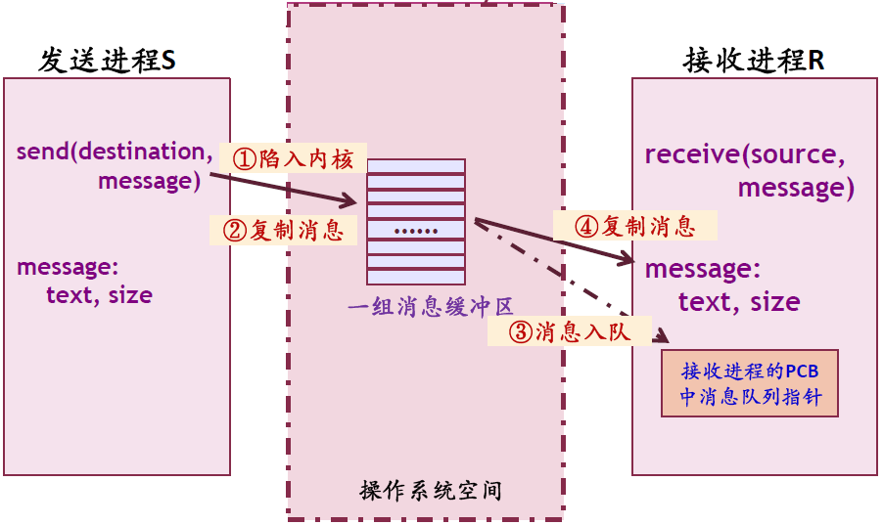
Message Passing

Slide 101
Message Passing
Message Passing is a high lever communication way between concurrent processes to exchange information
Added bonus: It works with shared memory and with distributed systems
The actual function of message passing is normally provided in the form of a pair of primitives:
send (destination, message)
receive (source, message)

Slide 102
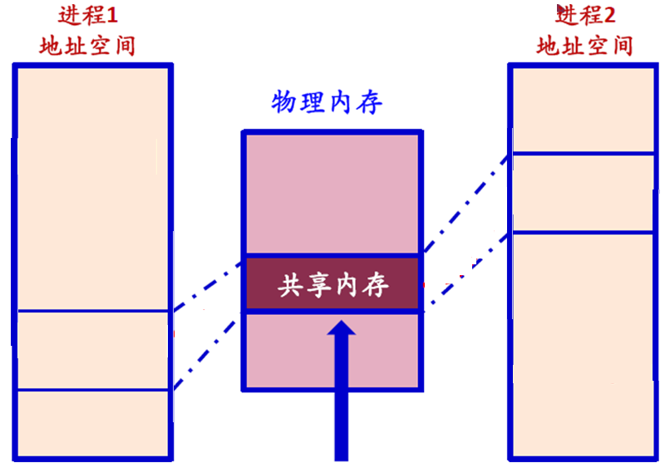
Shared Memory
内存
映射
内存
映射
互斥：读者写者问题

Slide 103
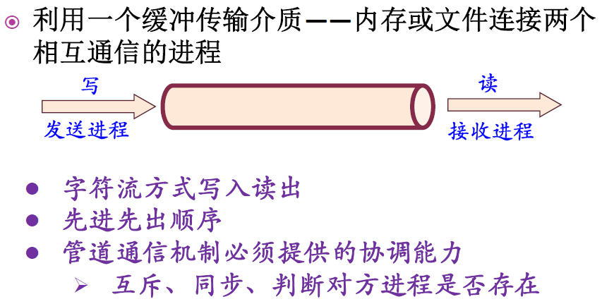
管道

Slide 104
Synchronization
Communication requires synchronization
Sender must send before receiver can receive
What happens to a process after it issues a send or receive primitive?
Sender and receiver may or may not be blocking (waiting for message)
Blocking send, Blocking receive
Both sender and receiver are blocked until message is delivered
Known as a rendezvous
Allows for tight synchronization between processes.

Slide 105
Synchronization
Non-blocking Send: more natural for many concurrent programming tasks.
Non-blocking send, blocking receive
Sender continues on
Receiver is blocked until the requested message arrives
Non-blocking send, non-blocking receive
Neither party is required to wait

Slide 106
Addressing
Sending process need to be able to specify which process should receive the message
Direct addressing
Indirect Addressing
Direct addressing
send primitive includes a specific identifier of the destination process
receive primitive could know ahead of time which process’s message is expected
receive primitive could use source parameter to return a value when the receive operation has been performed

Slide 107
Addressing
Indirect addressing
messages are sent to a shared data structure consisting of queues
queues are called mailboxes
one process sends a message to the mailbox and the other process picks up the message from the mailbox
邮箱头
发送进程
A
接收进程
B
发送
接受
…邮箱体
邮箱通信结构

Slide 108
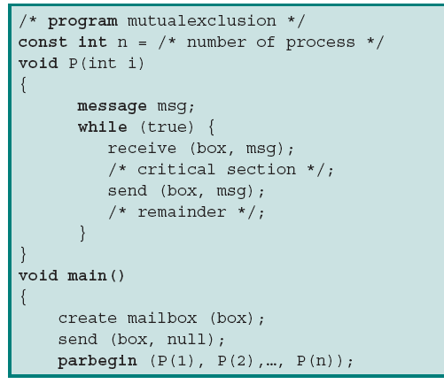
Mutual Exclusion Using Messages
Non-blocking send, blocking receive

Slide 109
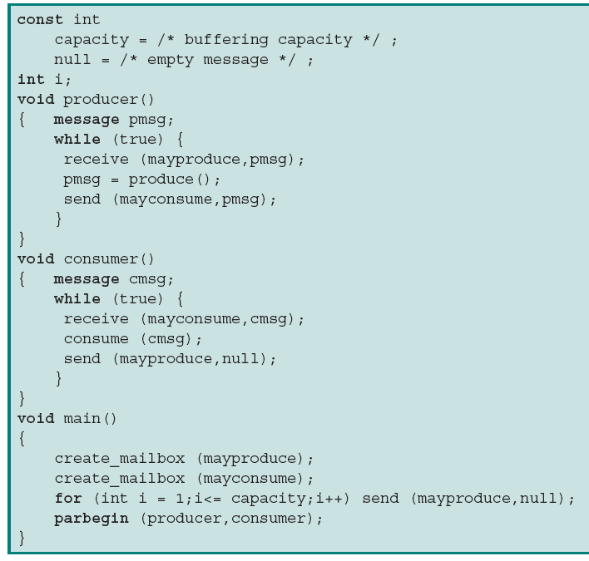
Producer/Consumer Using Messages

Slide 110
After the class…
Reading:
教材第五章：互斥和同步 （全部小节）
教材附录 A：并发主题
Homework：
P248: Problems 5.5, 5.6, 5.13, 5.14, 5.15, 5.16, 5.18 (7th Edition)

